Slide 1
Bienvenidos! Empezáremos a las 7:00 PM hora zona central.
Notes:
This work is licensed under the Creative Commons Attribution-NonCommercial 4.0 International License. To view a copy of this license, visit http://creativecommons.org/licenses/by-nc/4.0/ or send a letter to Creative Commons, PO Box 1866, Mountain View, CA 94042, USA

Slide 2
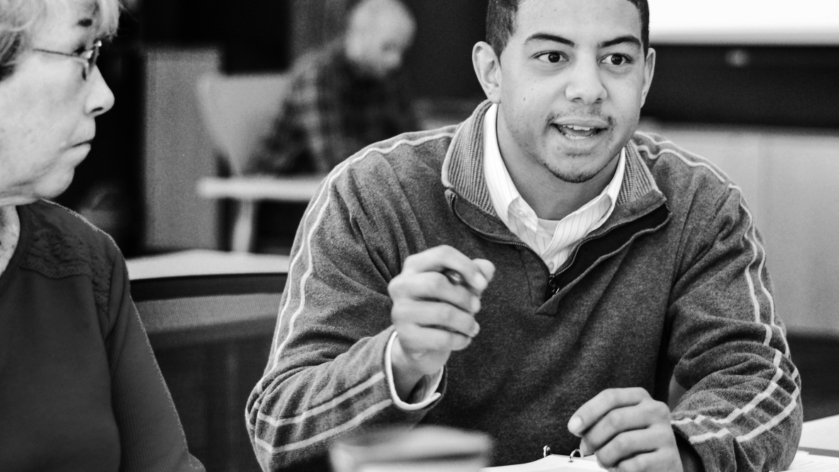
ENTRENAMIENTO DE ORGANIZACIÓN DE CAMPAÑAS
Conversaciones de participación electoral (GOTV)
Alex Tornato / OFA Training Manager / @atornato

Slide 3
Alex Tornato
OFA Training Manager
@atornato

Slide 4
Hoja de trabajo:
bit.ly/COBspGOTVw
Notes:
As we go through this training, don’t be shy and tweet throughout the session using our hashtag. Let us know what you are taking away from this training, what is motivating you to organize, and follow me on twitter at @GriffenSaul

Slide 5
#OFAction
Notes:
As we go through this training, don’t be shy and tweet throughout the session using our hashtag. Let us know what you are taking away from this training, what is motivating you to organize, and follow me on twitter at @GriffenSaul

Slide 6
Nuestra trayectoria de aprendizaje
Semana 1: Conozca su por qué: Historia personal
Semana 2: Conversaciones de persuasión
Semana 3: Conversaciones de participación electoral (GOTV)
Semana 4: Organización digital

Slide 7
1
Internalizar y aplicar el marco de ‘sacar a votar’ (GOTV) para tener conversaciones efectivas cuando uno esta hablando con votantes esporádicos
Objetivos para esta capacitación:
Notes:
Reformat

Slide 8
1
Internalizar y aplicar el marco de ‘sacar a votar’ (GOTV) para tener conversaciones efectivas cuando uno esta hablando con votantes esporádicos
Analizar las mejores prácticas para movilizar a votantes
Objetivos para esta capacitación:
2
Notes:
Reformat

Slide 9
1
Internalizar y aplicar el marco de ‘sacar a votar’ (GOTV) para tener conversaciones efectivas cuando uno esta hablando con votantes esporádicos
Analizar las mejores prácticas para movilizar a votantes
Sentir entusiasmo mientras esta implementado estas practicas con los votantes de su comunidad
Objetivos para esta capacitación:
2
3
Notes:
Reformat

Slide 10
Agenda
Introducción
Universo de votantes
Elementos de movilización
Marco de conversación GOTV
Próximos pasos y cierre

Slide 11
Conversaciones de participación electoral son conversaciones enfocadas en asegurar que personas salgan a votar

Slide 12
EN EL CHAT:
Por qué tenemos conversaciones de participación electoral?

Slide 13
Cuando más personas votan, nuestra democracia se pone más fuerte.

Slide 14
EN EL CHAT:
Por qué conversaciones de GOTV funcionan?

Slide 15
Responsabilidad de votar
Crea presión social
Por qué conversaciones de GOTV funcionan?
*Referencia- Analyst Institute

Slide 16
Responsabilidad de votar
Crea presión social
Promesas de voto
Recuerda a los votantes la norma de votar
Los votantes que prometen votar tienen más probabilidades de participar que los que no lo hacen.
Por qué conversaciones de GOTV funcionan?
*Referencia- Analyst Institute

Slide 17
Responsabilidad de votar
Crea presión social
Promesas de voto
Recuerda a los votantes la norma de votar
Los votantes que prometen votar tienen más probabilidades de participar que los que no lo hacen
Planificación de votación
La planificación del voto corta de manera efectiva las respuestas rápidas de sí o no que usted podría recibir de los votantes
Por qué conversaciones de GOTV funcionan?
*Referencia- Analyst Institute

Slide 18
Agenda
Introducción
Universo de votantes
Elementos de movilización
Marco de conversación GOTV
Próximos pasos y cierre

Slide 19
Universo de votantes

Slide 20
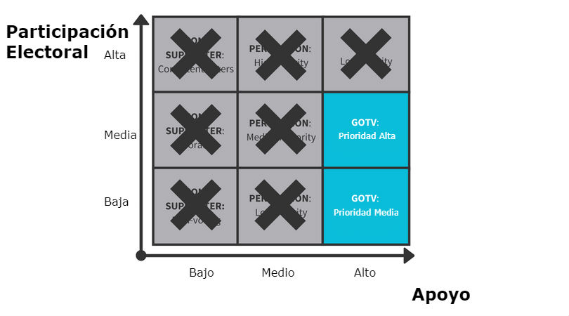

Slide 21
Enfocandose en estos votantes aumenta el impacto por ESTA cantidad…

Slide 22
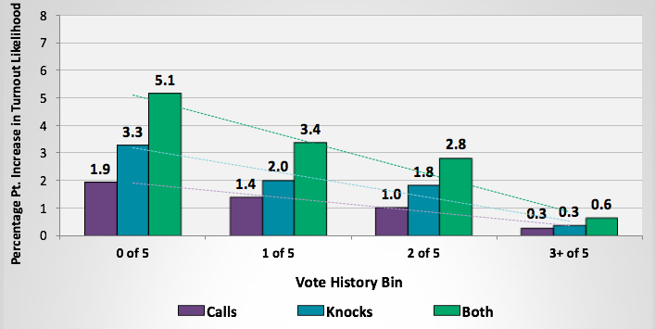
El impacto se concentró en
votantes esporadicos
Aumento porcentual en la participación electoral por intento según el historial de votos

Slide 23
Agenda
Introducción
Universo de votantes
Elementos de movilización
Marco de conversación GOTV
Próximos pasos y cierre

Slide 24
Elementos de movilización

Slide 25
Elementos de movilización
1
Obtener un compromiso para votar

Slide 26
Elementos de movilización
1
Obtener un compromiso para votar
Formar un plan para votar
2

Slide 27
Agenda
Introducción
Universo de votantes
Elementos de movilización
Marco de conversación GOTV
Próximos pasos y cierre

Slide 28
Marco de coversación GOTV

Slide 29
MARCO DE CONVERSACIÓN GOTV:
Confirme el apoyo a su causa y recuérdeles los plazos clave de votación

Slide 31
MARCO DE CONVERSACIÓN GOTV:
Confirme el apoyo a su causa y recuérdeles los plazos clave de votación
Haga un plan con el votante

Slide 32
El impacto se concentró en
votantes esporadicos
Aumento porcentual en la participación electoral por intento según el historial de votos

Slide 33
MARCO DE CONVERSACIÓN GOTV:
Confirme el apoyo a su causa y recuérdeles los plazos clave de votación
Haga un plan con el votante
Obtenga un compromiso del votante y pídale que verbalice sus razones

Slide 34
Los votantes se comprometen y verbalizan sus razones
Obtenga un compromiso del votante– deben verbalizar que van a votar cuando formen su plan de voto o usted puede obtener una firma en una tarjeta de compromiso de voto
Verbalizar razones para votar le añade propósito al votante y aumenta la probabilidad que ese votante salga a votar

Slide 35
MARCO DE CONVERSACIÓN GOTV:
Confirme el apoyo a su causa y recuérdeles los plazos clave de votación
Haga un plan con el votante
Obtenga un compromise del votante y pídale que verbalice sus razones
No se centre en temas o candidatos

Slide 36
No se centre en temas o candidatos
El objetivo es aumentar la participación electoral
El Analyst Institute ha encontrado que los votantes interpretan información acerca de candidatos o temas como un esfuerzo para influenciar su voto y no como un recordatorio para votar
Una solución fácil- confirme el apoyo a su causa al principio de la conversación

Slide 38
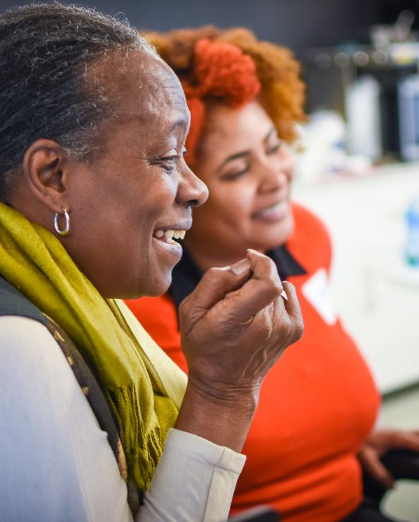
REPORTE:
Que le falta a la conversación que usted vio en el video?
Notes:
Take some time to share your thoughts with the group. What did you come up with? What was challenging? What did you or your partner do well?
What parts of the framework are they not following?

Slide 40
REPORTE:
Que le pareció bien en la conversación que usted vio?
Notes:
Take some time to share your thoughts with the group. What did you come up with? What was challenging? What did you or your partner do well?

Slide 41
¡Ahora es su turno de practicar este marco de movilización!
Notes:
We will go through a couple activities that will allow you to practice the framework we just went over for youself.

Slide 42
Escenario 1:
Relevancia local
Responsabilidad del votante
Compromiso de voto
Planificación
”Trabajo todo el día así que no creo que voy a poder salir a votar”

Slide 43
Interrogatorio
EN EL CHAT:
Que usted piensa que será lo mas difícil de implementar este marco de movilización?

Slide 44
Agenda
Introducción
Universo de votantes
Elementos de movilización
Marco de conversación GOTV
Próximos pasos y cierre

Slide 45
Próximos pasos
1
Continuar a practicar el marco de conversación GOTV
Ensaye con otras dos personas como conectar con valores compartidos y solicite sus opinions
Aplique sus habilidades de persuadir a ser un voluntario en una campaña
2
2
3
Notes:
Moving forward I hope you continue to practice this persuasion framework and work on connecting on shared values. It is always helpful to rehearse with a partner or small group and ask for feedback. And I hope you will work to apply your persuasion skills on the different campaigns you volunteer for.

Slide 46
Encuesta:
bit.ly/COBgotvssp
Notes:
As we go through this training, don’t be shy and tweet throughout the session using our hashtag. Let us know what you are taking away from this training, what is motivating you to organize, and follow me on twitter at @GriffenSaul

Slide 47
ENTRENAMIENTO DE ORGANIZACIÓN DE CAMPAÑAS
Organización digital
9/27 @ 7 PM CT

Slide 48
Gracias!

